Slide 1
Учебные способности ребенка. Пути их развития.

Slide 2
Вы мечтали,
чтобы мальчик вырос смелым, мужественным, стойким, трудолюбивым, образованным, ответственным;
а девочка – обаятельной, доброй, внимательной, чуткой, отзывчивой; умной;
чтобы каждого ждали успех в учебе и работе, удача в делах, любовь и счастье в семейной жизни.

Slide 3
У ребенка 7-8 лет появляется ответственное и трудное занятие – учеба, а самым большим авторитетом становится учитель. Кроме того, для детей этого возраста характерны:
копирование своих родителей в интонациях, поведении, отношении к окружающим;
буйный расцвет фантазии, жизнь в воображаемом, иллюзорном мире, зачастую созданном по образу и подобию прочитанного или увиденного по телевизору;
стремление к присваиванию особо притягательных чужих вещей;
формирование первоначальных представлений о собственных правах;
повышенный интерес к исследованию своего тела, фиксация внимания на различиях между мальчиками и девочками.

Slide 4
Как следует с ребенком обращаться:
помогите ему почувствовать радость от приобретения знаний;
дайте возможность реализовать свое право на рабочее место и время для выполнения домашних заданий, на одобрение в случае заслуженных успехов;
узнайте имена и номера телефонов одноклассников и друзей ребенка, познакомьтесь с их родителями;
аргументируйте свои требования к ребенку, предъявляя их в форме, "что вы желаете от ребенка, а не то, чего вы не хотите";
обсуждайте с детьми проблемы взаимоотношений между представителями разных полов, показывайте значимость ласкового отношения к супругу на собственном примере и не стесняйтесь проявлять нежность в присутствии ребенка.

Slide 5
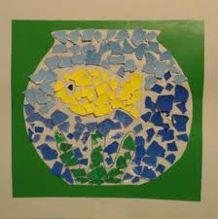
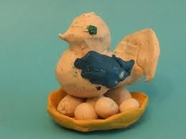
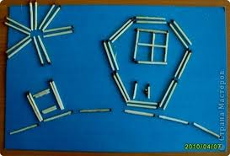

Slide 6
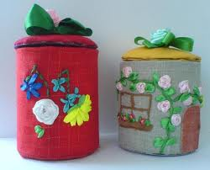
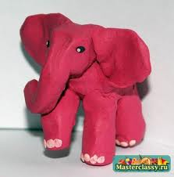
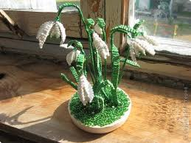

Slide 7
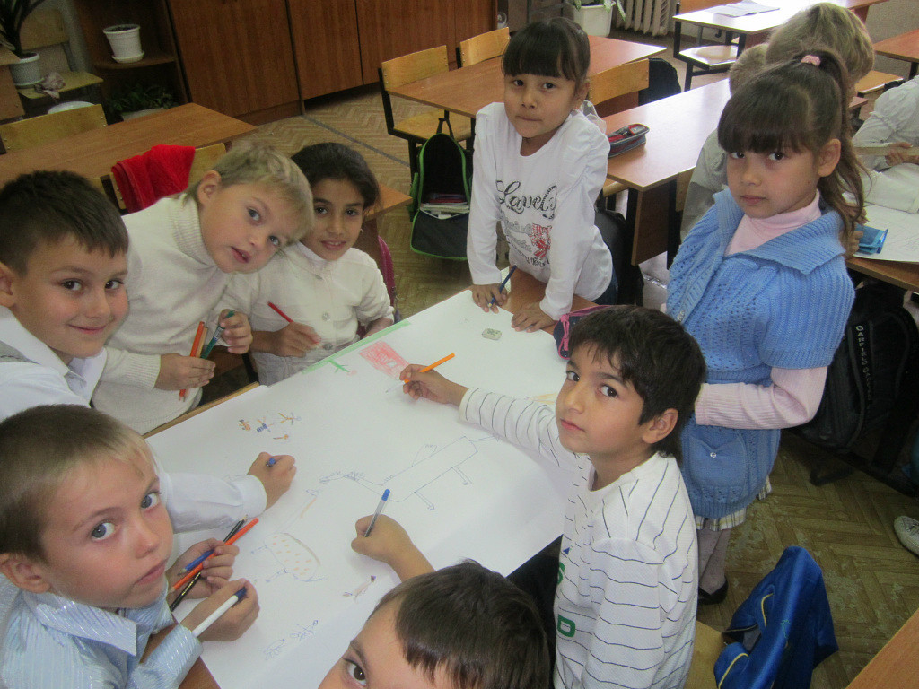
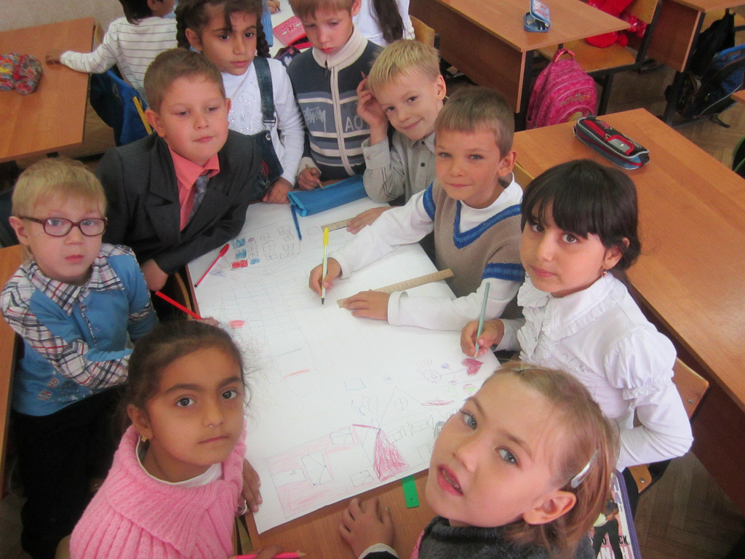
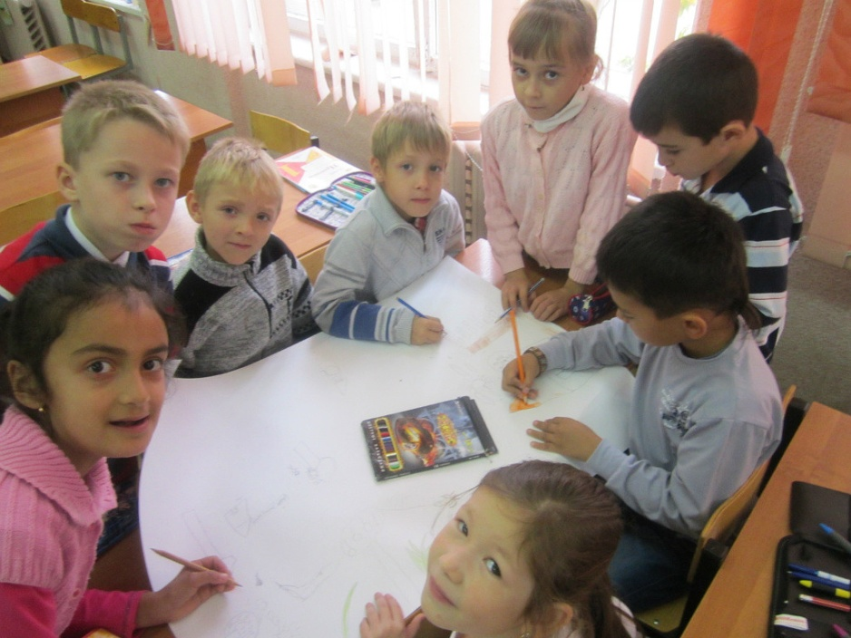

Slide 8
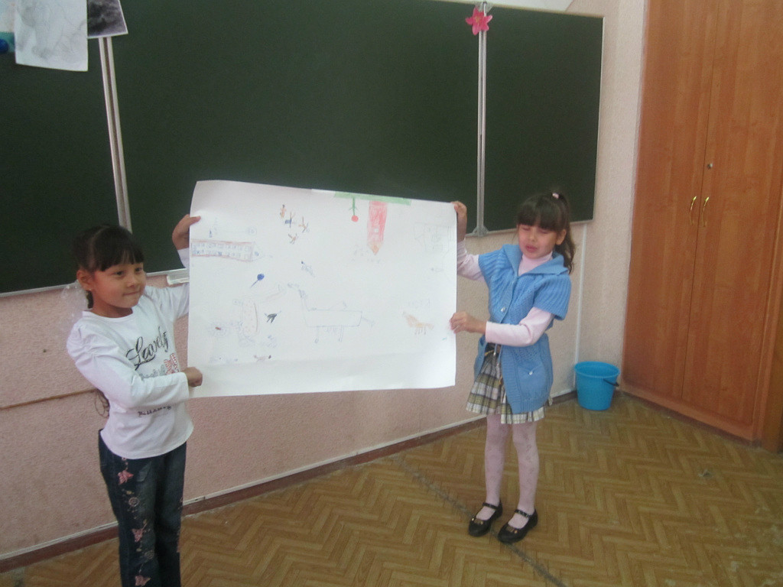
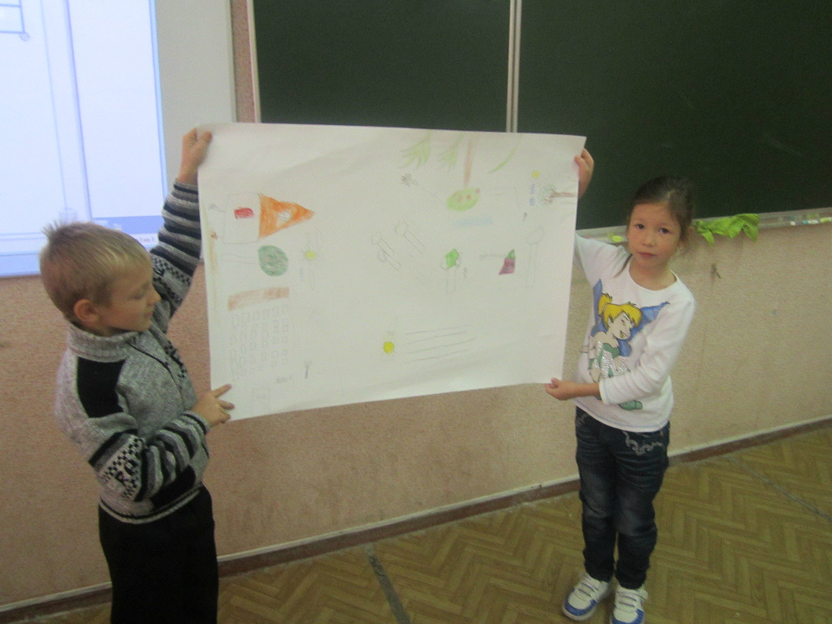
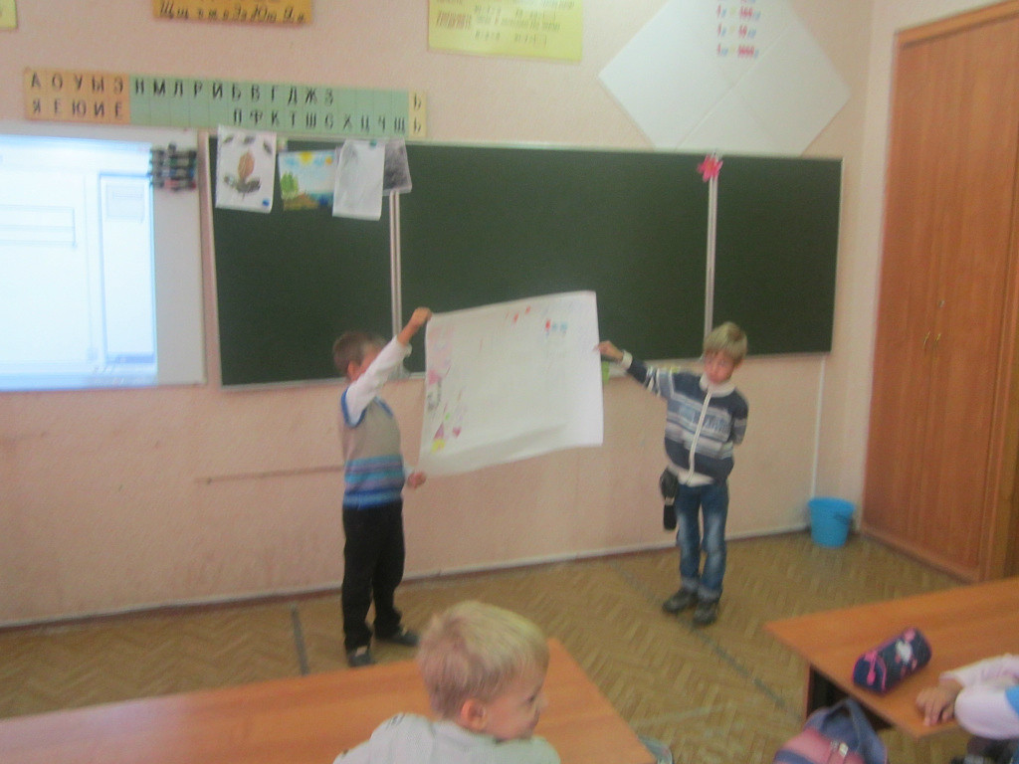

Slide 9
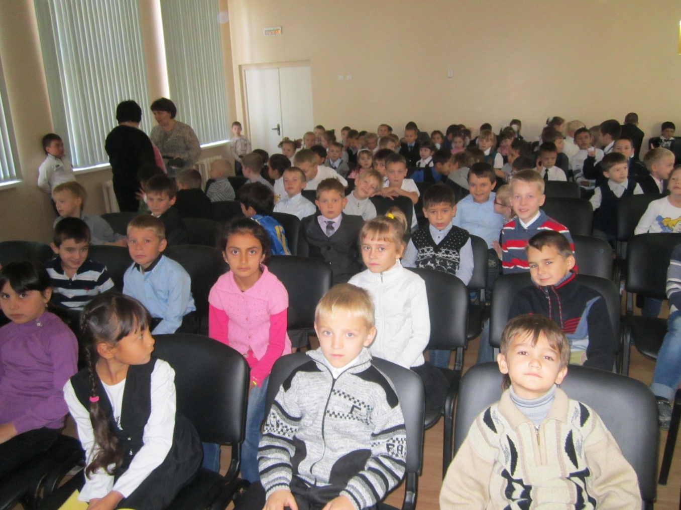
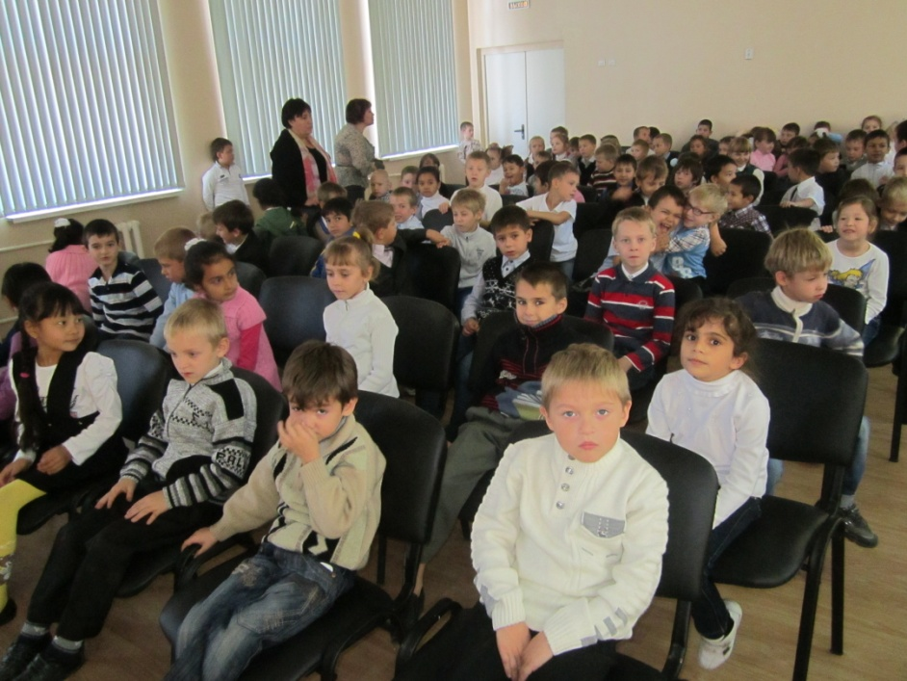
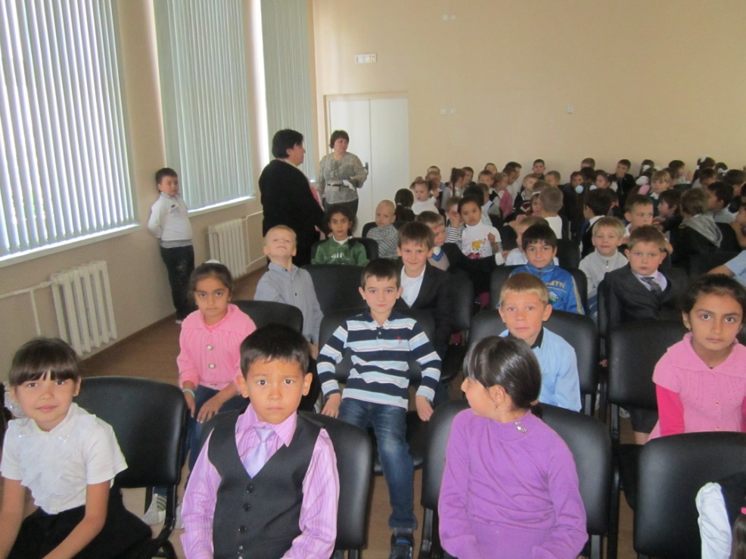

Slide 10
Помните, что дети учатся жить у жизни:
Если ребенка постоянно критикуют, он учится ненавидеть;
если ребенок живет во вражде, он учится быть агрессивным;
если ребенка высмеивают, он становится замкнутым;
если ребенок растет в упреках, он учится жить с чувством вины.
НО
если ребенок растет в терпимости, он учится понимать других;
если ребенка хвалят, он учится быть благородным;
если ребенок растет в безопасности, он учится верить в людей;
если ребенка поддерживают, он учится ценить себя;
если ребенок живет в понимании и дружелюбии, он учится находить любовь в этом мире.

